Slide 1
Страны и народы

Slide 2
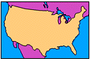
1.Какая страна изображена на рисунке ?

Slide 3
2.Сколько стран находится на территории Южной Америки ?

Slide 4
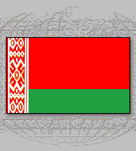
3.Флаг какой страны изображен на рисунке ?

Slide 5
4.Где можно увидеть все флаги мира ?

Slide 6
5.Столица Дании.

Slide 7
6.В каком городе проходили XIX (2002г) зимние олимпийские игры ?

Slide 8
7.В какой стране проходила олимпиада символом которой стал олимпийский мишка ?

Slide 9
8.Через столицу какой страны проходит нулевой меридиан ?

Slide 10
9.Название какой страны произошло от слова «чайна» - фарфор ?

Slide 11
10.Столица какой страны является София ?

Slide 12
11. Город на воде ?

Slide 13
12.Какой стране принадлежит остров Новая Земля ?

Slide 14
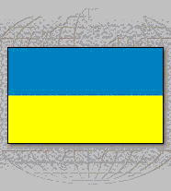
13.Флаг какой страны изображен на рисунке ?

Slide 15
14.Остров название которого переводится как «зеленый» ?

Slide 16
15.Сколько штатов входят в состав США ?

